Slide 1

对流天气对珠三角地区空域
容量影响的研究
民航中南空管局
胡家美
民航中南空管局
2015年10月第九届海峡两岸航空气象与飞行安全研讨会

Slide 2

内容提要
民航中南空管局
项目背景
项目目标
项目研究思路
项目初步结果
后续工作计划
2015年10月第九届海峡两岸航空气象与飞行安全研讨会

Slide 3
内容提要
民航中南空管局
项目背景
项目目标
项目研究思路
项目初步结果
后续工作计划
2015年10月第九届海峡两岸航空气象与飞行安全研讨会

Slide 4
项目背景
珠三角属亚热带地区，对流天气对航班安全和效率的影响很大。统计资料表明，广州白云机场2005 -2012年年平均雷暴日数达77天，占全年的21%。每年影响华南沿海的热带气旋平均有5-6个。对流天气是造成该区域春夏季节大面积航班延误的主要原因。
珠三角区域内有广州、深圳、珠海、香港、澳门5个民航机场，具有空域小而流量大的特点。

Slide 5
项目背景（续）
2014年，广州白云机场塔台日架次历史高峰1309架次，小时高峰81架次；广州进近日架次历史高峰2120架次，小时高峰114架次。珠三角地区是我国航空密度最大、最拥挤的区域之一。也是受对流天气影响最严重的区域。

Slide 6
项目背景（续）
长期以来，天气信息都是独立于空管信息之外提供给空管用户，用户在管制运行现场需要对天气信息进行人工解读，并立即用于管制决策中。
这实际上涉及到两个过程：一是建立天气情景意识，二是迅速制定基于天气情景意识的管制决策。这两个过程由管制员一身兼二任人工完成，使得其工作负荷和难度很高，决策效率低下，并且会因人而异，难以量化和优化。

Slide 7
项目背景（续）
为了预判和管理重要天气及其它原因造成的大面积航班延误，民航局空管局2014年开始组织开展了基于空中交通通行能力的大面积航班延误应急响应机制（Massive Delay Response System,下称MDRS）的建设工作，其主要内容就是空中交通流量管理部门（Air Traffic Flow Management,下称ATFM）根据重要天气发生的概率预报，预测重要天气对空域的影响程度以及空中交通的通行能力（空域容量）值。

Slide 8
项目背景（续）
此前，国内相关机构就晴好天气条件下的空域和机场容量进行过分析和研究，但尚未开展对流天气影响下空域和机场容量的研究工作。
目前在MDRS工作中，ATFM部门只能根据经验，人工预判重要天气影响下的空域容量。天气对空域容量影响的主观估计主要取决于作出这种估计的个体的判断，容量估计按不同个体的判断会出现显著的和不一致的变化。而且，没有任何客观估计可以用于对他或她的评估进行校正。因此，在MDRS及ATFM工作中迫切需要提供对流天气影响下量化、动态的空域与机场容量预测值。

Slide 9
国际上的进展
美国联邦航空局（FAA）2005年启动的新一代航空运输系统（NextGen)工程，气象是其中一个重要的组成部分，期间推出了一个概念“空管-气象信息一体化”，就是要量化天气对航空运行的影响，并逐步为空管和飞行提供决策支持工具。
MITRE公司研制出了一种决策辅助工具Integrated Departure Route Planning (简称IDRP），可以在对流天气条件下预测受影响的航路和具体航班，并为改变具体航班的航迹提出建议；
NASA研究了一种系统Dynamic Weather Route (DWR)，可以自动、连续跟踪飞行中的航班，并且为相应的航班规避对流天气提供实时、动态的改航建议。

Slide 10
国际上的进展（续）
国际民航组织（ICAO)采纳了美国NextGenn中的部分成果或概念，以此作为国际标准、建议措施或程序。
2012年11月，国际民航组织（ICAO）航委会在第十二次航行会议上修改了ICAO 9750号文件, 即未来15年的全球航行发展规划。提出了航空系统组块升级模块（Aviation System Block Upgrade,下面简称ASBU）的发展路线图。

Slide 11
国际上的进展（续）
在ASBU中与气象有关的是B-AMET模块，B-AMET是关于未来15年，3个时间节点的气象运行概念：
B0- AMET (2013年）、B1-AMET（2018年）、B3 -AMET（2028）。
B0-AMET是关于当前的基本天气信息构成；
B1 -AMET是通过把气象信息集成到空管运行系统中以加强运行决策，其核心是空管-天气信息一体化。
B3-AMET是通过把气象信息集成到基于驾驶舱的自动化工具中，协助机长规避航路、终端区和机场危险天气的能力。
本项目对应于B1-AMET模块所包含的内容。

Slide 12
内容提要
民航中南空管局
项目背景
项目目标
项目研究思路
项目初步结果
后续工作计划
2015年10月第九届海峡两岸航空气象与飞行安全研讨会

Slide 13
项目目标
民航中南空管局
建立对流天气与航班航迹融合处理显示的平台；
建立珠三角地区对流天气规避模型；
建立典型对流天气场景下交通流重构规则专家库；
建立对流天气影响下广州终端区容量预测模型；
建立对流天气影响下的广州白云机场进、离场率预测模型。
2015年10月第九届海峡两岸航空气象与飞行安全研讨会

Slide 14
内容提要
民航中南空管局
项目背景
项目目标
项目研究思路
项目初步结果
后续工作计划
2015年10月第九届海峡两岸航空气象与飞行安全研讨会

Slide 15
项目研究思路
民航中南空管局
综合考虑珠三角地区空域结构特点，以及对流天气影响下的珠三角空域的运行特征；
以雷达回波参数和0-2小时对流天气预报产品为基础；
研究对流天气影响下珠三角地区飞行绕航的规律；
研究对流天气规避区域建模、空域物理建模、航班交通流建模；
建立典型对流天气场景下的交通流重构规则专家库；
择优采用目前国内国际的多种容量评估与预测技术，建立对流天气影响下广州终端区的动态空域容量评估与预测模型，以及白云机场进场率和离场率预测模型。
2015年10月第九届海峡两岸航空气象与飞行安全研讨会

Slide 16
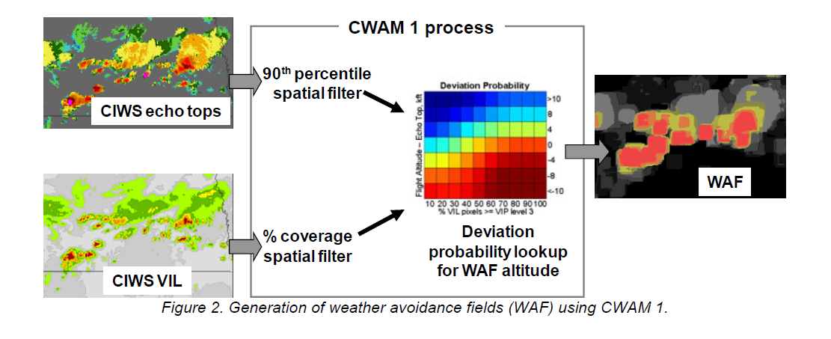
天气信息转换成空域约束条件

Slide 17
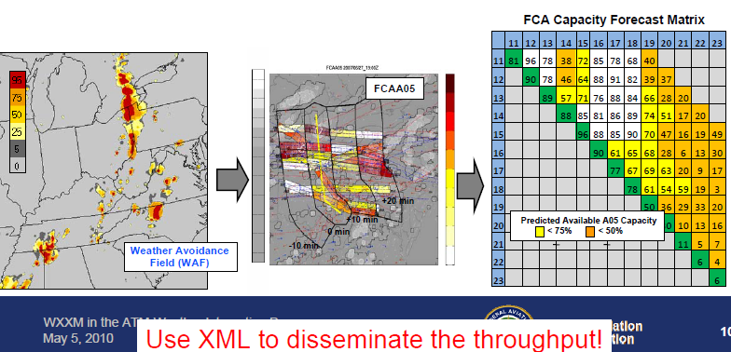
空域约束条件转化为空域容量

Slide 18
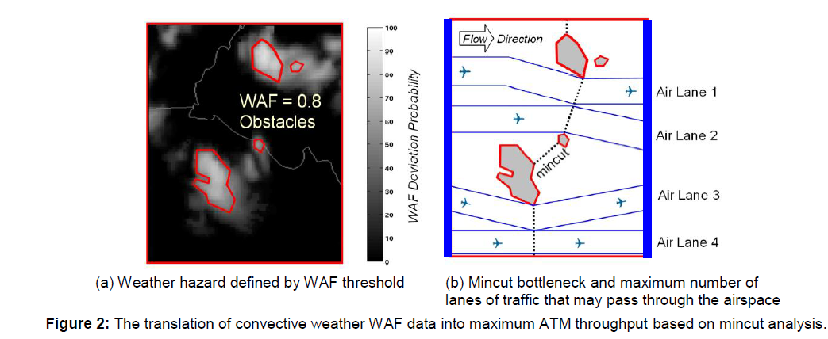
从对流天气到空域容量简图

Slide 19
项目的难点
在国内第一次把气象和其它信息如 航行情报、飞行航迹等信息一起融合处理；
第一次使空域和机场的容量预报由原来的把天气视为静态研究变成动态研究；
第一次把最小割、最大流技术引入空域容量预报
美国主要是研究对流天气条件下航路空域的容量预测，对终端区的容量预测也处于开始阶段，技术并不成熟，本项目要实现对流天气条件下的终端区容量预测建模，具有国际领先意义。

Slide 20
内容提要
民航中南空管局
项目背景
项目目标
项目研究思路
项目初步结果
后续工作计划
2015年10月第九届海峡两岸航空气象与飞行安全研讨会

Slide 21
项目的初步结果
建立了广州终端区空管天气一体化系统平台（Terminal ATM-MET INTEGRATION SYSTEM, 下称TAMIS）；
完成了航班绕航阈值的研究；
开展珠三角地区飞行的对流天气规避模型试验，得出WAF初步试验数据；
初步建立典型天气场景下航班流重构专家库；
初步实现了对流天气条件下的空域容量的仿真建模；
初步实现了对流天气条件下使用最小割/最大流方法的空域容量与机场进、离场率的建模。

Slide 22
所用资料
收集处理了2014年珠三角地区全年气象雷达的回波强度与风场的立体扫描资料；
广州终端区所有实际运行航班的呼号、机型、注册号、起飞机场、降落机场、计划起飞时间、计划落地时间、预计起飞时间、预计落地时间、实际起飞时间、实际落地时间、区内航路及应答机编码等；
气象资料和航班运行资料都进行了质量控制。

Slide 23
TAMIS平台
挑选了广州终端区多个晴好天气日（2014年1-3共85天）205485个航班的计划航迹与实际航迹资料、以及广州终端区15个雷雨日（2014年3-8月）的气象雷达参数资料与相应区域内9792个航班的计划航迹与实际航迹数据。
作为本研究的基础,项目组开发了广州终端区空管天气一体化系统（Terminal ATM-MET Integration System,下称TAMIS）,该平台提供航班的计划航路、实际航路与天气雷达回波资料的历史数据融合叠加显示，可以进行航迹回放、视频制作。该平台主要作为项目后续资料处理、研究分析、产品显示、对运行过程进行复盘的平台。

Slide 24
TAMIS平台视频
Presentation\航迹_20150420.mp4

Slide 25
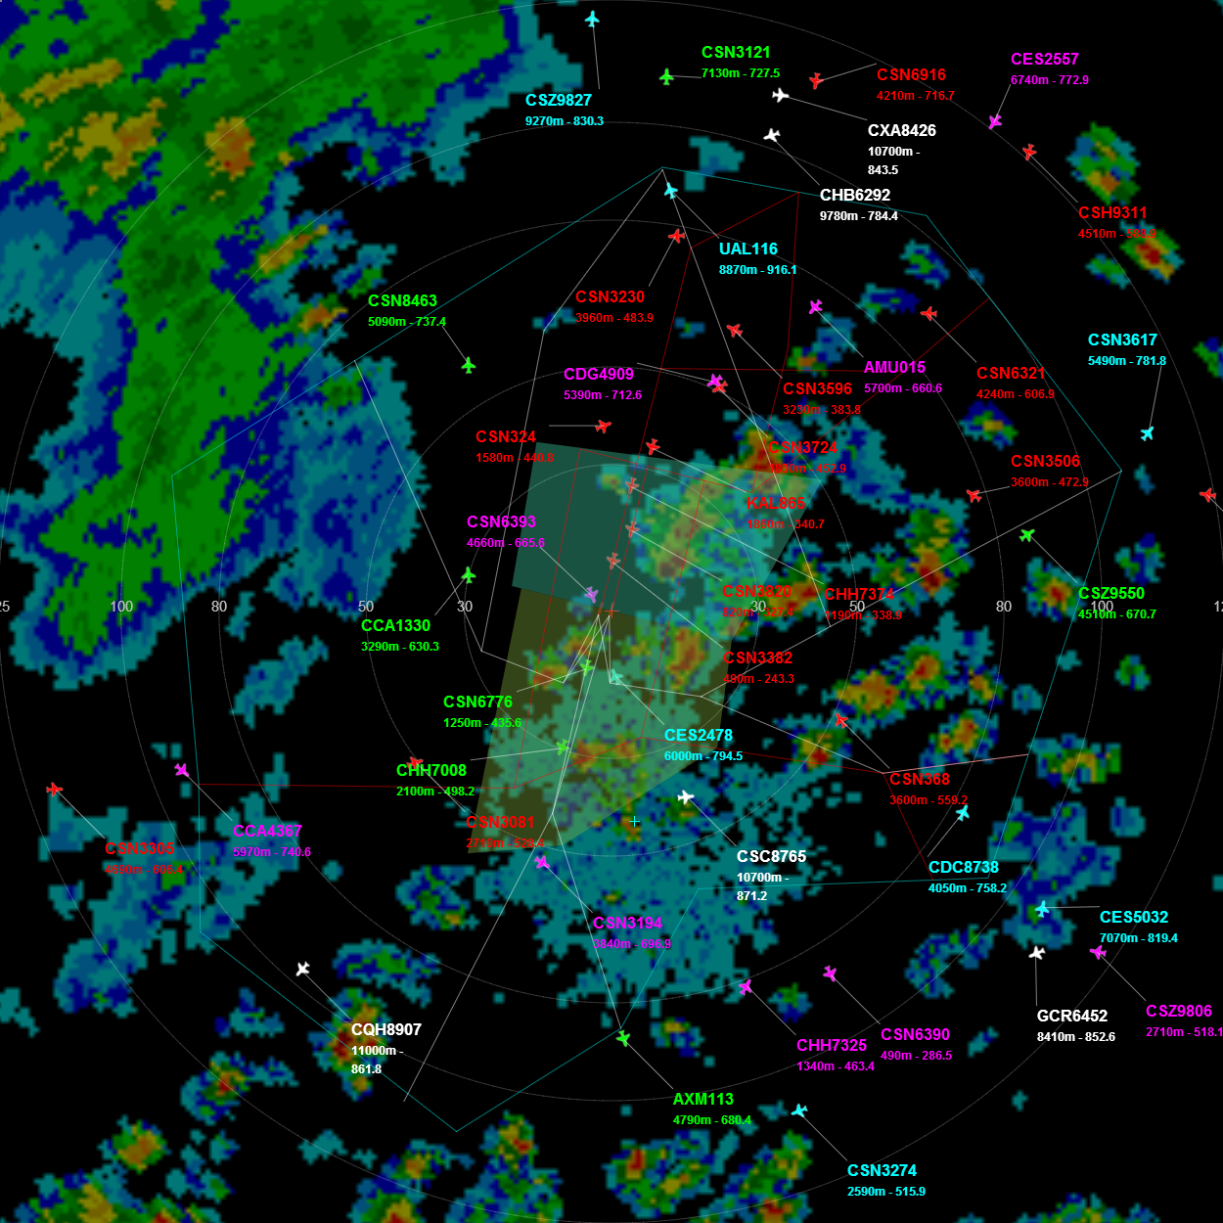
Notes:
2014/08/19，提示的信息由航班号、高度(m)、速度（KMH)
底图可选择气象雷达的多种产品如CAPPI、MAX、VIL、ET；
气象雷达产品的颜色进行暗化处理，以突出显示航迹信息；
航班标牌可拖动，颜色分类说明：
绿色：白云机场起飞航班
红色：白云机场降落航班
粉色：珠三角（广州除外）降落航班
亮蓝色：珠三角（广州除外）起飞航班
白色：飞越航班
可根据用户选择叠加跑道运行方向，当前为20方向（向南运行）。并以透明图层叠加了终端区内的AP02(北)和AP02(南)两个区域。

Slide 26
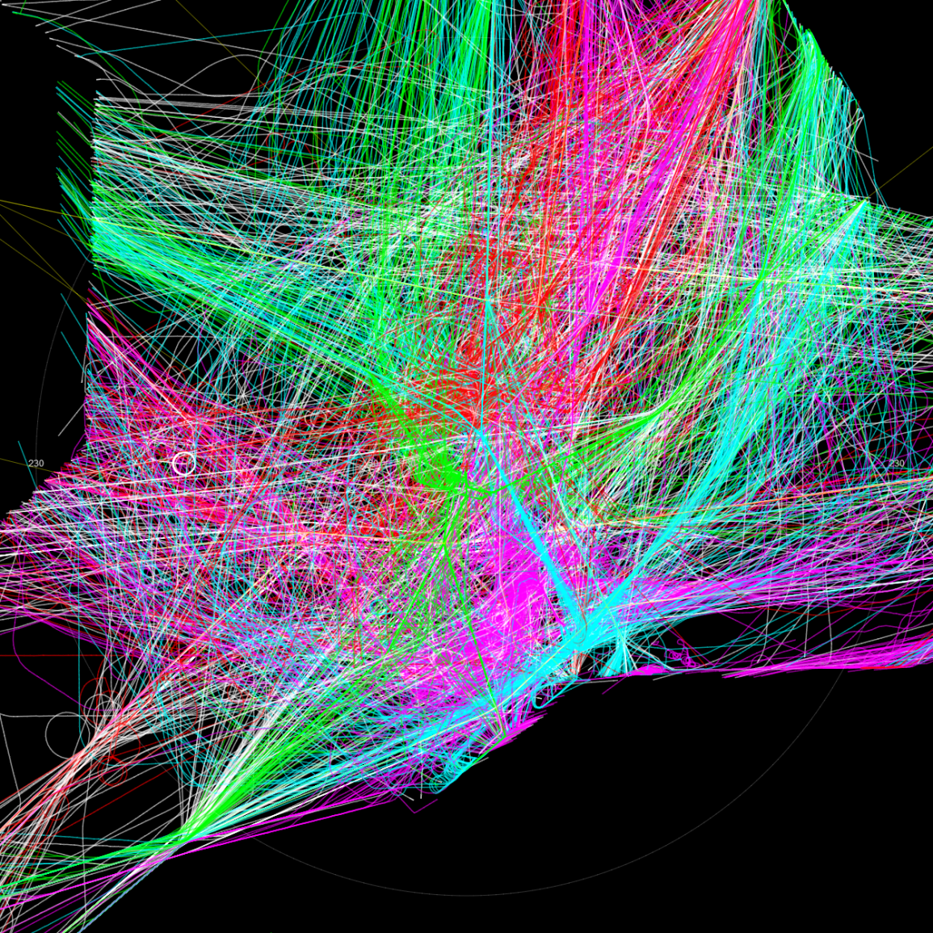
Notes:
2015年5月4日珠三角地区所有航迹汇总

Slide 27

Notes:
2014年1月3日珠三角地区所有航迹汇总

Slide 28
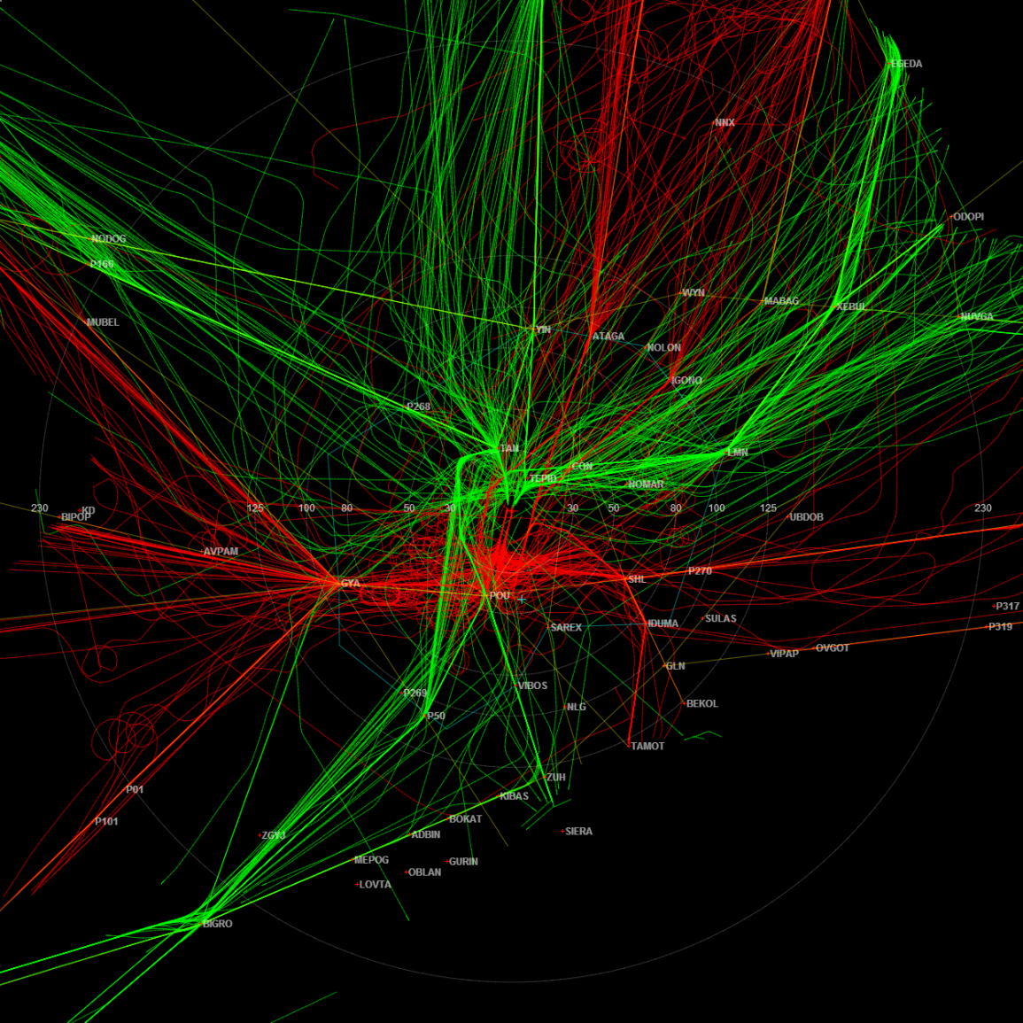
Notes:
2015.04.20广州起降航迹

Slide 29
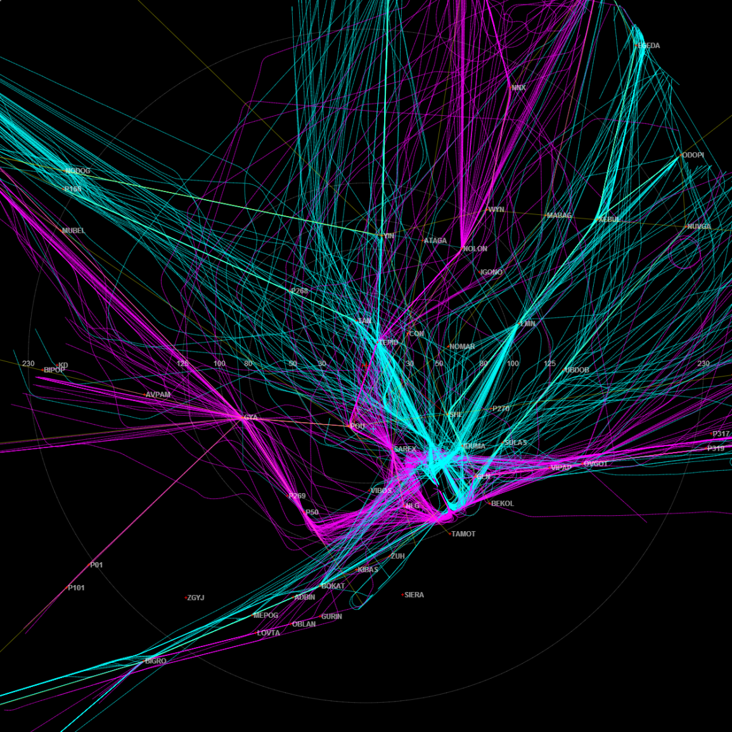
Notes:
20150420_深圳起降

Slide 30
绕航阈值研究
绕航阈值的研究意义
就是研究晴好天气条件下，航班实际航迹与计划航迹的偏离，确定即便在没有天气影响时，航班偏离计划航路的平均值，作为在对流天气条件下识别航班绕航的距离指标。
绕航阈值结果
晴好天气条件下，在白云机场降落的航班，在终端区内的航迹偏离大约为12公里（按第90百分位计，下同）；在广州终端区飞越的航迹偏离大约为26公里；广州终端区所有航班的航迹平均偏离大约是25公里。
Notes:
1. 基本数据源
预处理的航迹数据，广州机场半径200公里范围，插值为每10秒1条记录。
预处理的飞行计划报数据，每个航班的计划航线，截止到终端区边界点。
预处理的航路点、导航点数据。
预处理的标准进出港程序。
番禺雷达半径230公里的1.2度PPI产品数据。
2. 主要算法
计算点到大圆的距离。
自动识别航班起降的标准程序。
图形产品识别回波强度数值。
3. 处理技术
使用Node.js和HTML5编程技术。
计算每个航迹点到计划航线的距离进行分级，
偏离 < 30km， 每 0.3km 一个等级，使用 1 ~ 100 表示；
偏离 < 60km， 每 0.6km 一个等级，使用 101 ~ 150 表示；
偏离 < 120km，每 1.2km 一个等级，使用 151 ~ 200 表示；
偏离 < 300km，每 3.6km 一个等级，使用 201 ~ 250 表示；
依次统计每个航班在不同偏离距离等级下的航迹点数；
进而合并统计每天所有航班在不同偏离等级下的航迹点数。
标识对流因子：
处理每个时次的气象雷达回波图像，
识别半径230公里内不同强度值的像素个数，1像素~1平方公里。
5、10、15dBZ的回波，影响系数为 0；
20、25、30、35、40dBZ的回波，影响系数依次为 0.2、0.4、0.6、0.8、1.0；
>= 45dBZ的回波，影响系数为 1.0。
每个时次的回波合并为一个影响系数值，每天累计为一个总值。
根据对流因子数值结合雷达回波图像人工判别，将2014.01.01 ~ 03.28 标记为晴好天气。根据前面每日的统计结果汇总后计算平均值，绘制出以下4幅图形。
4. 结论
绕航阈值与选取的百分位和航班类型密切相关。
偏离距离 <= 0.6km 和 6.0 公里附近是两个概率高发值。

Slide 31
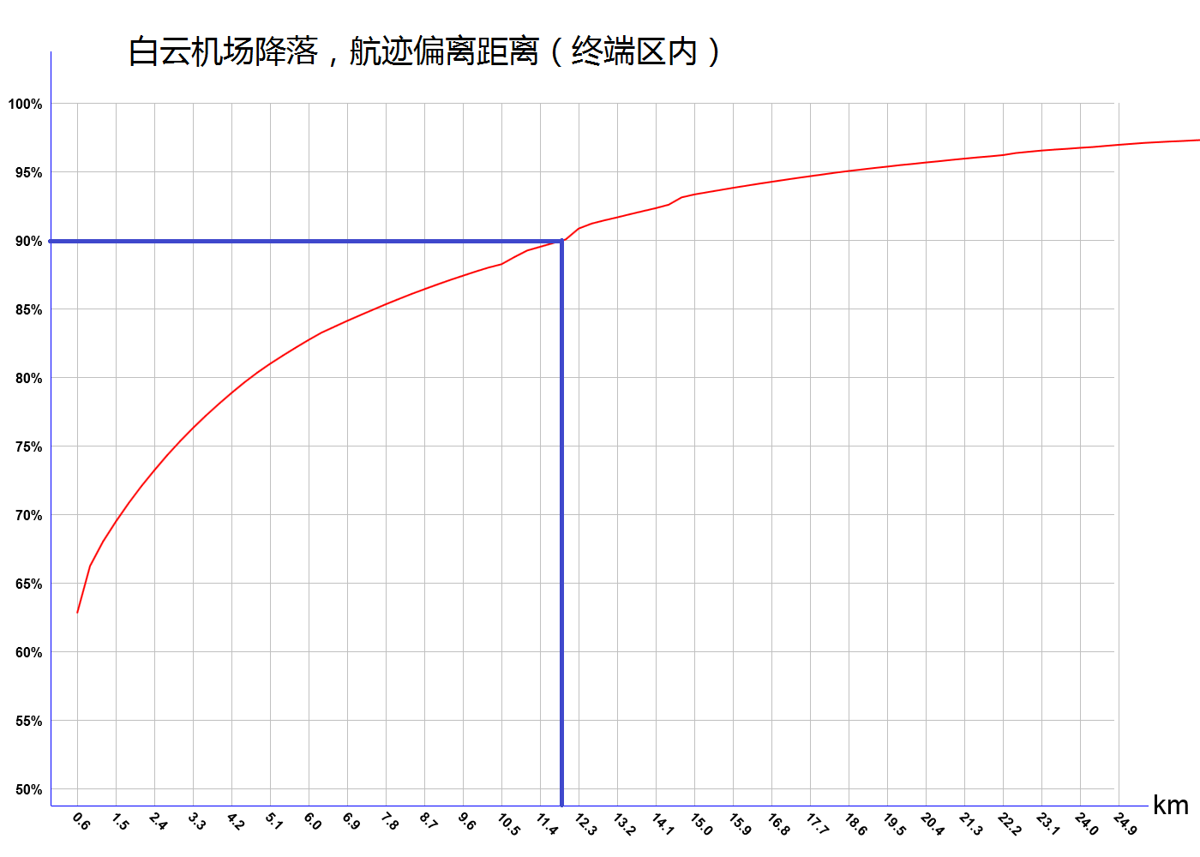

Slide 32
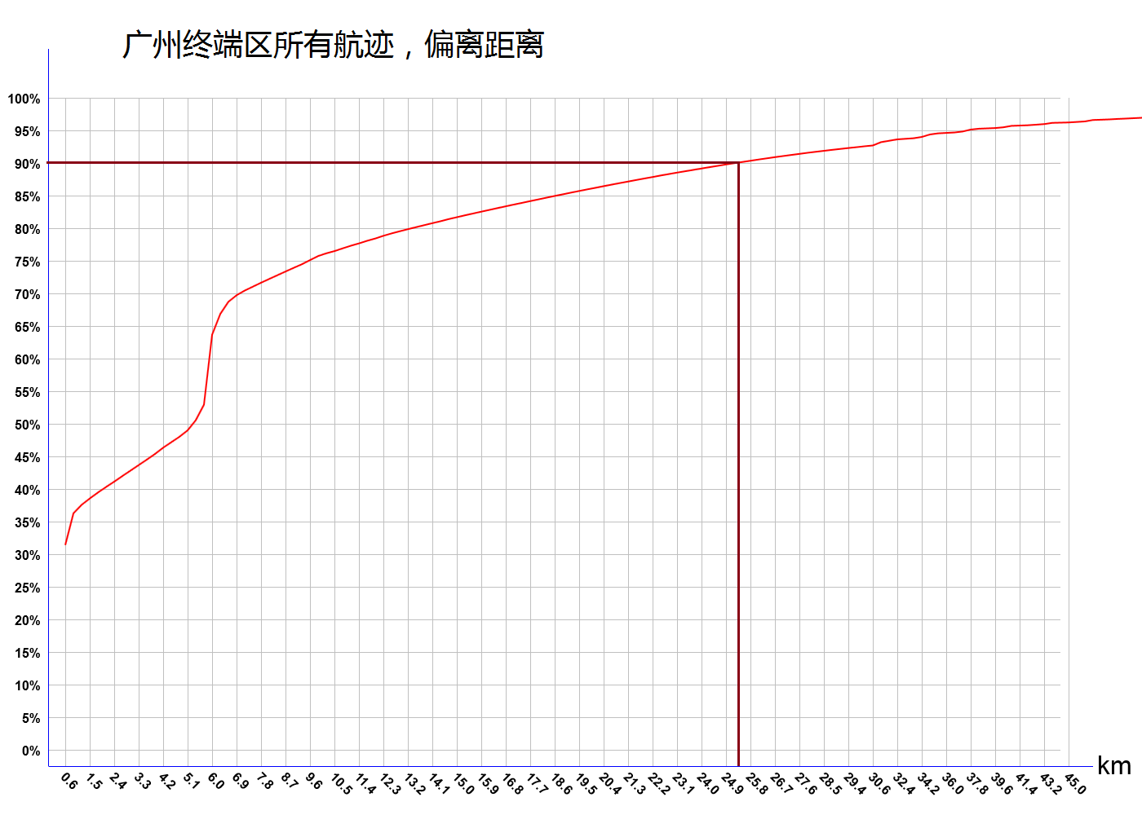

Slide 33
天气资料样本
天气规避区样本2510个（15个典型天气日）。
正常飞行样本（系统性和热力对流）：3月30日个3271个、6月6日1159个、7月8日1281个、8月13日1571个

Slide 34
人工识别绕航类型与航班规避
的对流云团区
人工识别原因
飞行员绕航与天气因子和非天气因子有关，不同的天气过程、不同的时间、不同的机组、距离机场的远近等等都会对飞行员绕航决策造成影响，非常复杂，无法用机器识别；
人工识别原则
  就近原则，就是以靠近计划航路的对流云团为航班规避的主要云团区
  合作原则，与管制合作，判断航班所规避的云团及其原因；拟与机组合作开展此项工作
方法
以TAMIS为平台，根据平台所描绘出的各个航班（白天）的计划航迹与实际航迹的差异，判别属于什么类型的绕航

Slide 35
绕航分类
一般绕航
盘旋等待
复飞

Slide 36
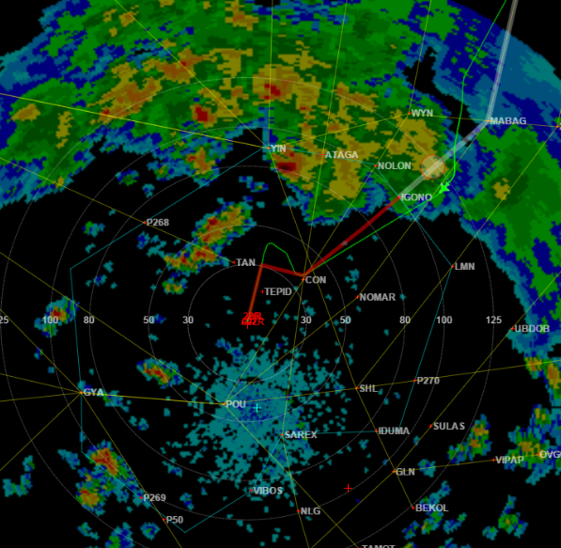
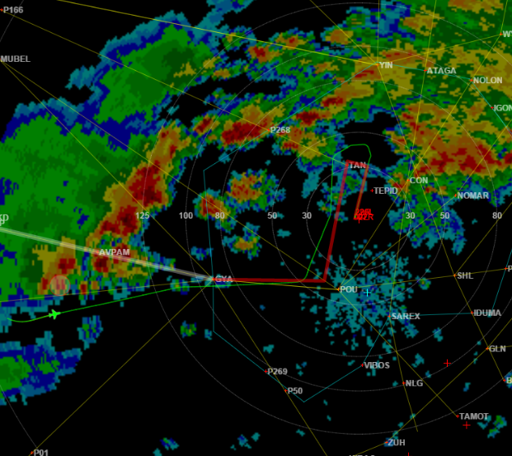
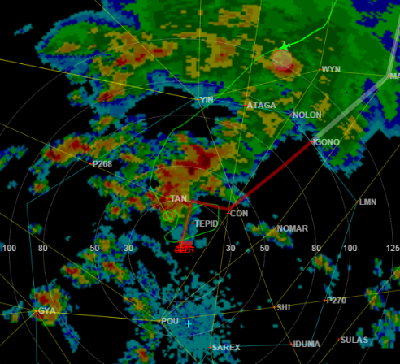
一般绕航
白色粗线：终端区外的计划航线
红色粗线：终端区内的计划航线
绿色细线：实际航线
红色圆圈：航班所规避的天气区域

Slide 37
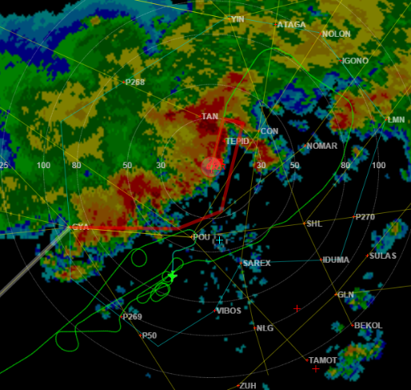
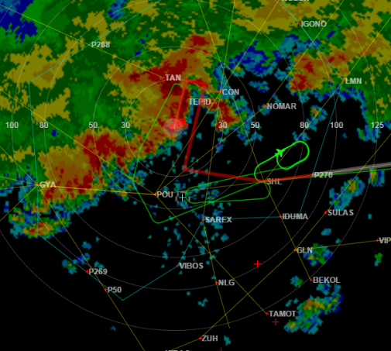
盘旋等待

Slide 38
样本分类因子选取（39个）
分别取3个区域4x4、16x16、60x60km的13个样本属性：
VIL强度：第90、50、10百分位，级别3、4、5、6覆盖率百分比；
回波顶高：第90、50、10百分位，6km、9km、11km覆盖率百分比；
VIL的3、4、5、6阈值分别为：3、6、9、15（kg/m²）

Slide 39
初步建立对流天气规避模型
（试验数据）
根据进场航班所规避的对流云团的天气参数，研究机组规避对流天气的行为模式，使用支持向量机方法研究与航班绕航密切相关的预报因子，建立对流天气规避模型（Convective Weather Avoidance Model,下称CWAM）,确定对流天气规避区域（Weather Avoidance Field，下称WAF）。

Slide 40
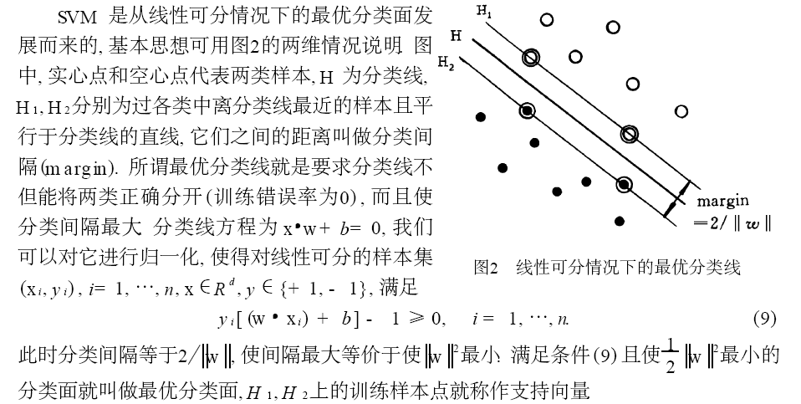

支持向量机（SVM）技术

Slide 41
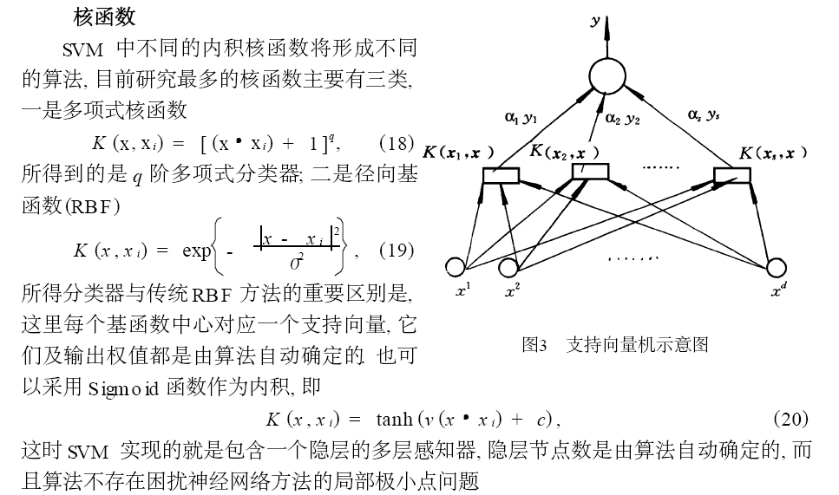

Slide 42
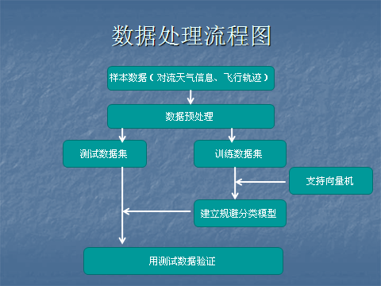

Slide 43
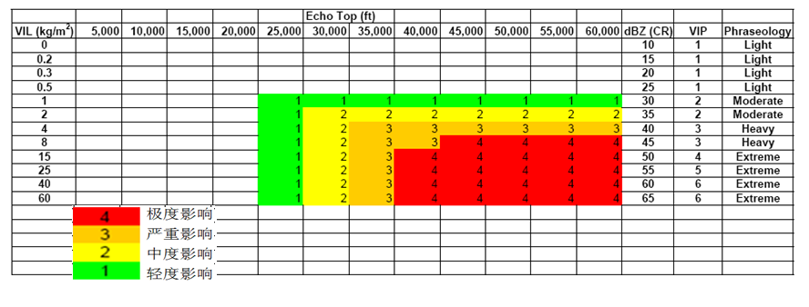
天气规避区模型（样例）

Slide 44
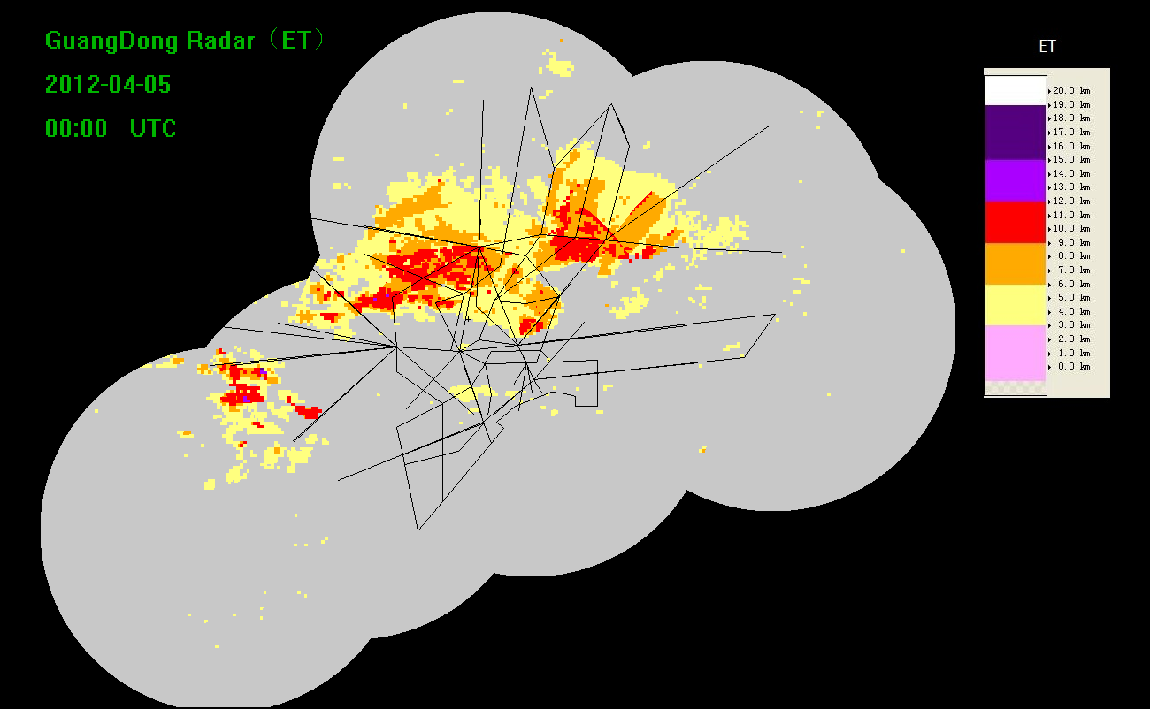
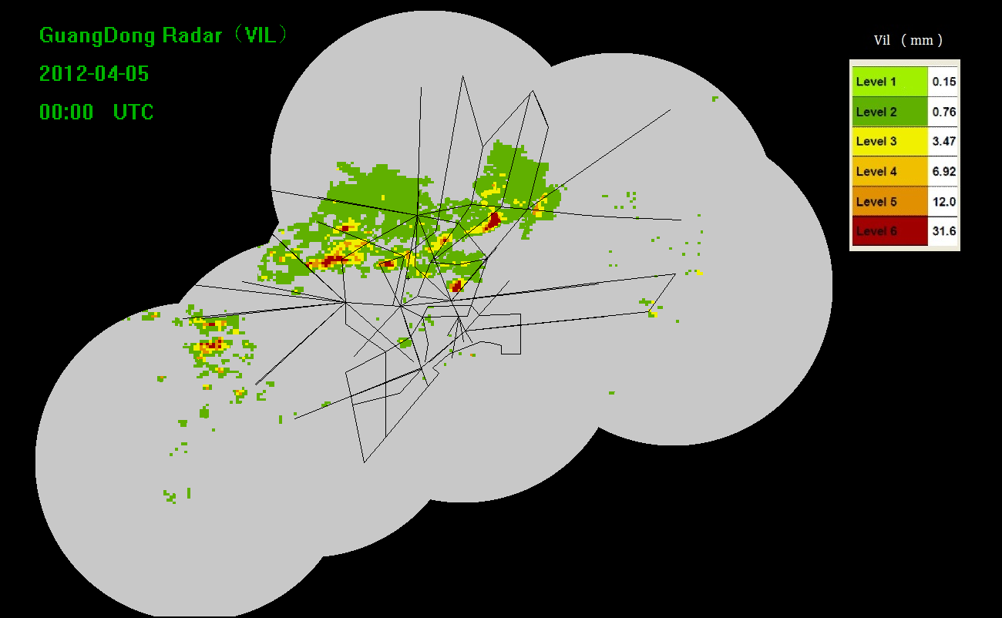
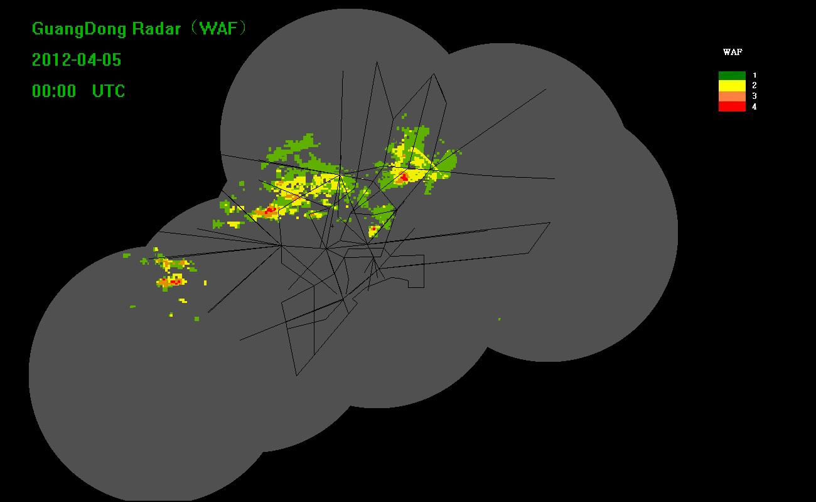
WAF分析实验效果图1

Slide 45
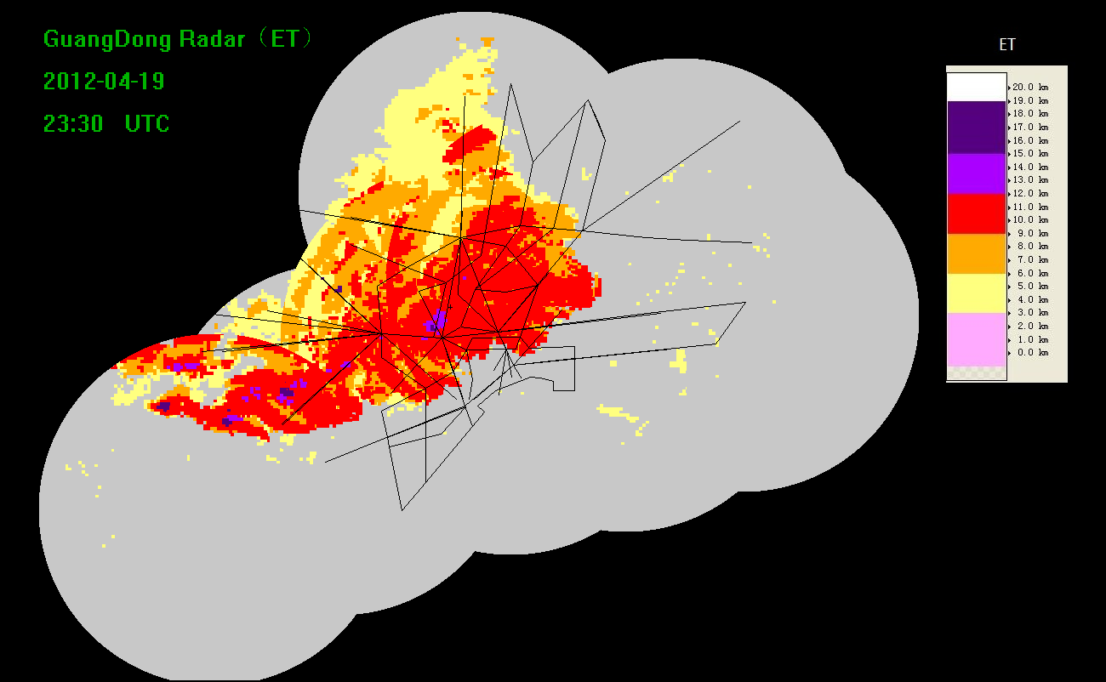
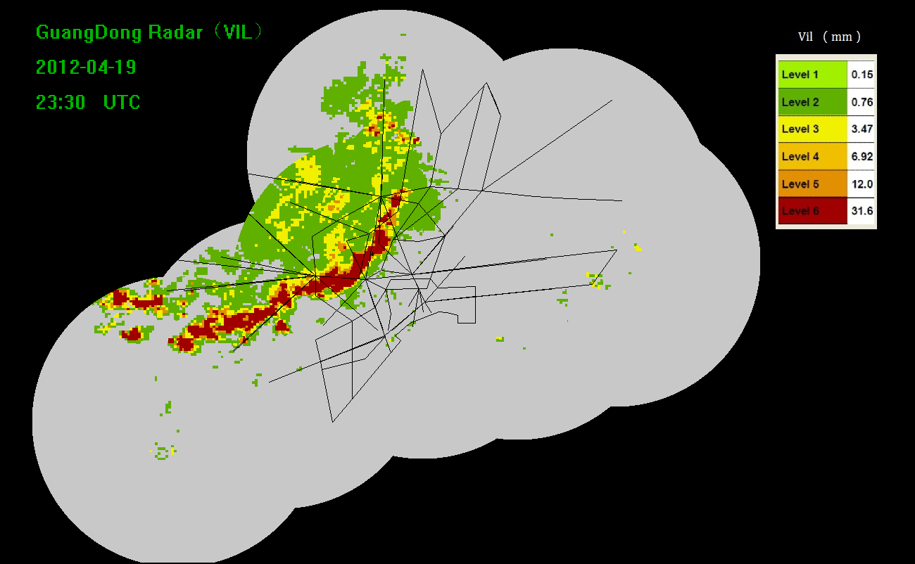
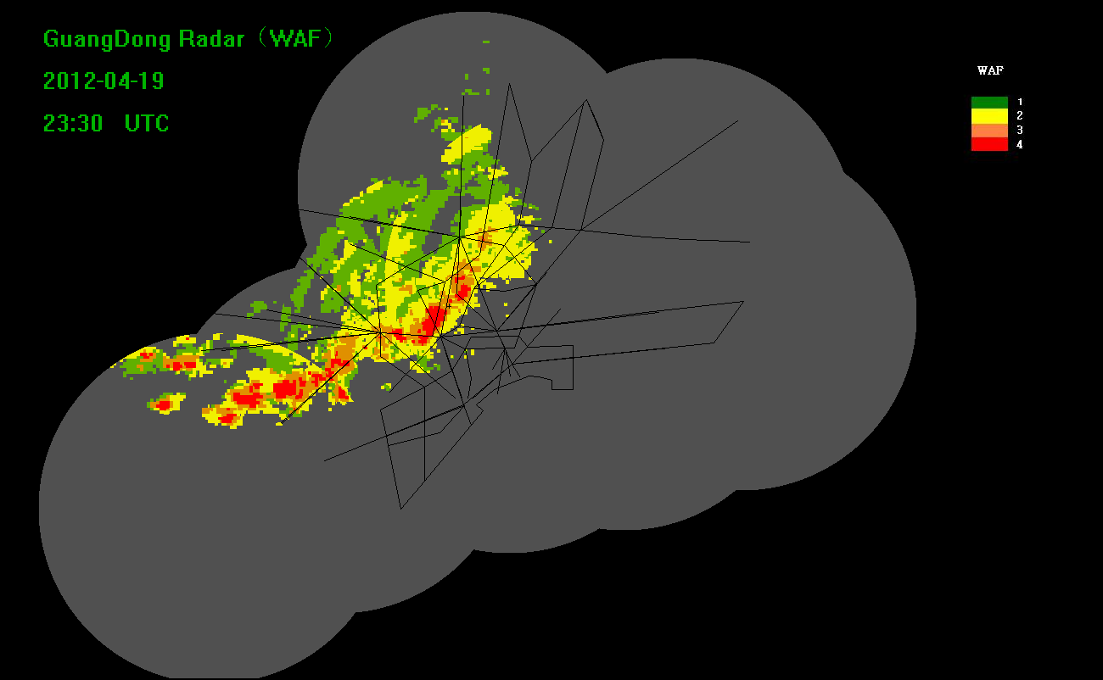
WAF分析实验效果图2

Slide 46
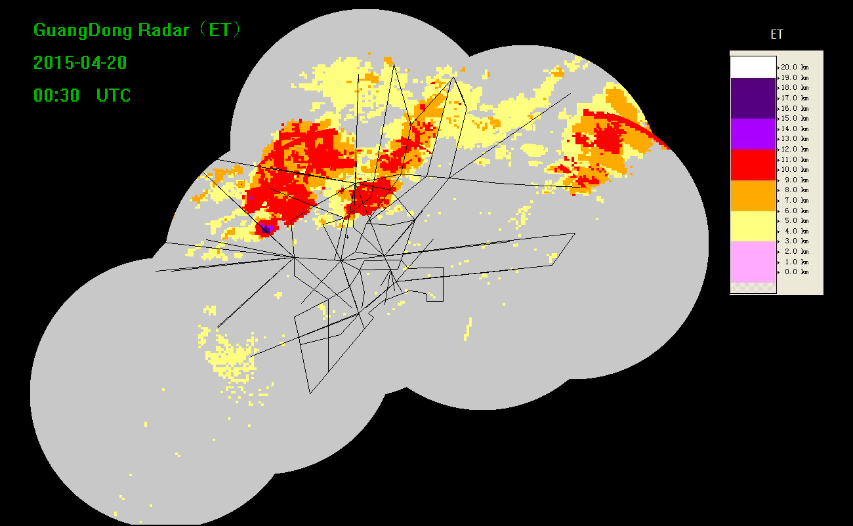
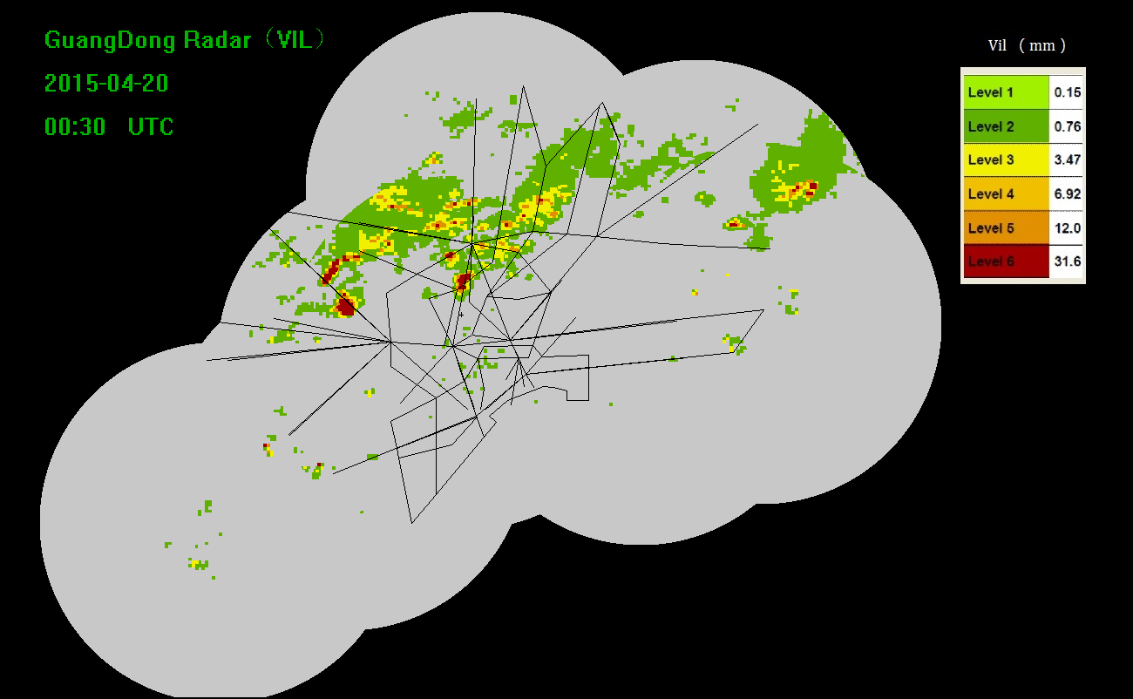
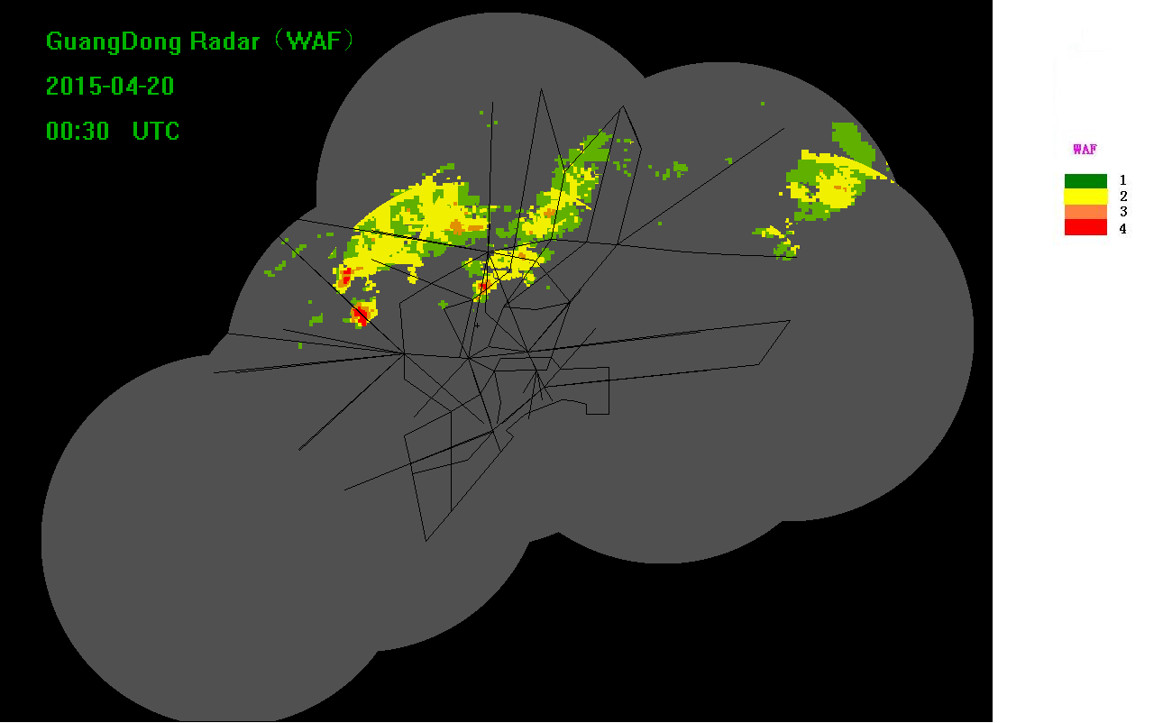
WAF实时产品试验

Slide 47
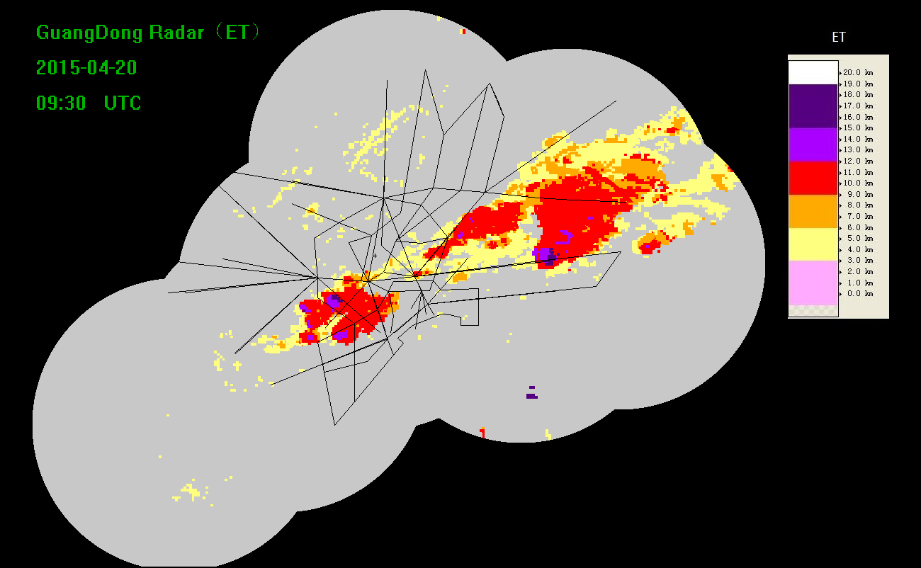
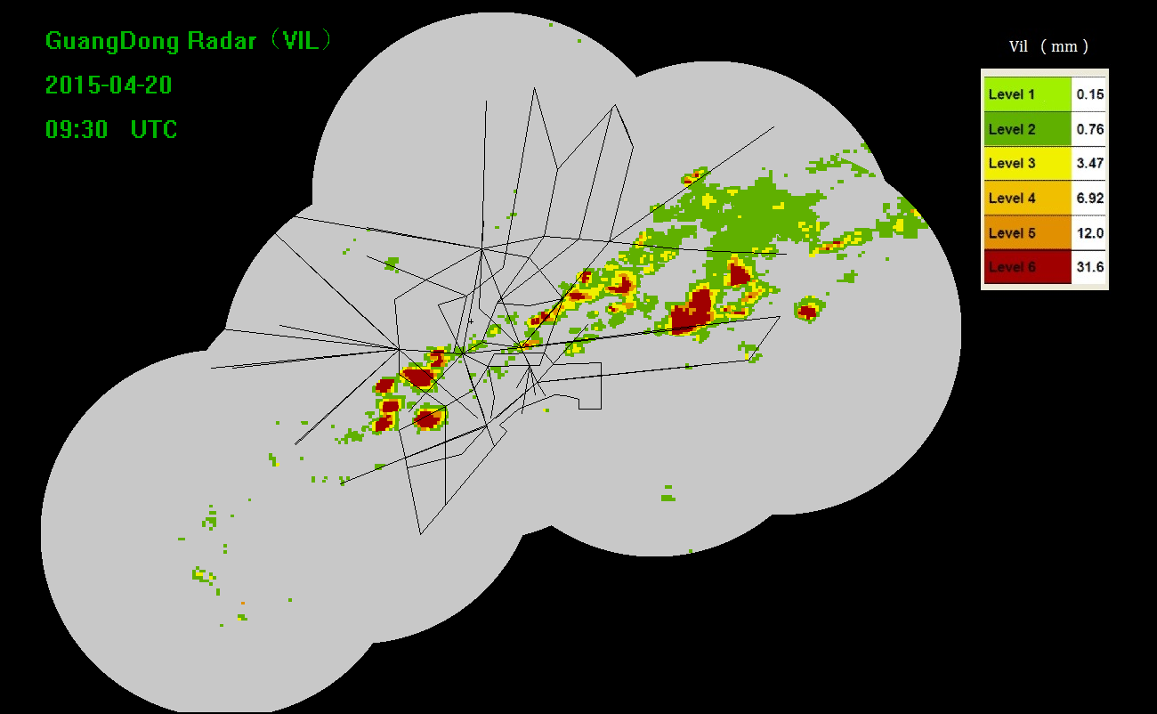
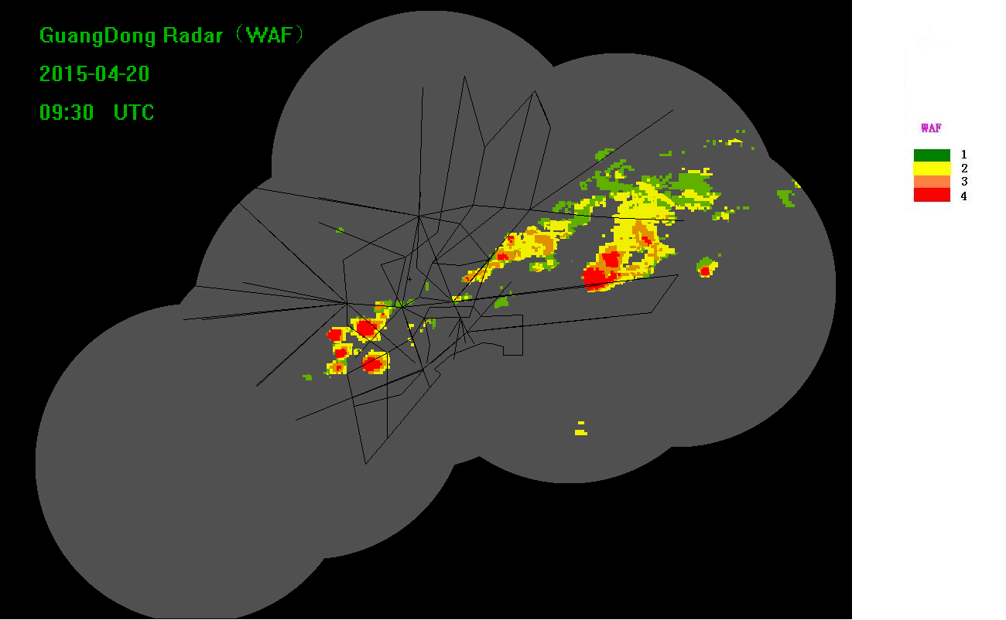
WAF实时产品试验

Slide 48
初步建立对流天气条件下
通行能力专家库
从扇区交通系统建模入手，分析扇区交通特征，测度扇区交通复杂性，提取扇区交通组织与过渡机理，揭示结构涌现与认知负荷的关系，为管制工作负荷建模与仿真验证评估提供理论依据。
在雷雨天气条件下，分三个范围对终端区通行能力进行研究：1.机场区域跑道接受率;2.雷雨覆盖走廊时通行能力调整标准;3.雷雨覆盖管制区边界通行能力调整标准。

Slide 49
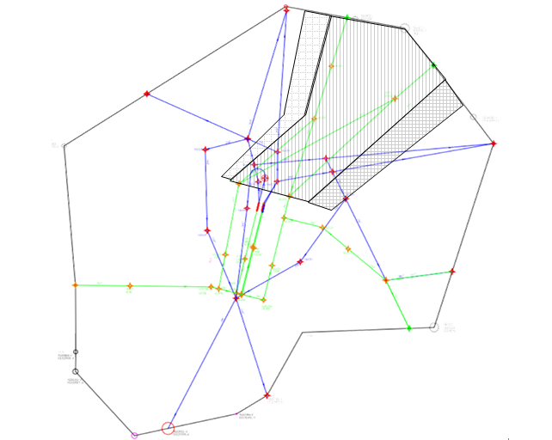
通行能力专家库示例

Slide 50
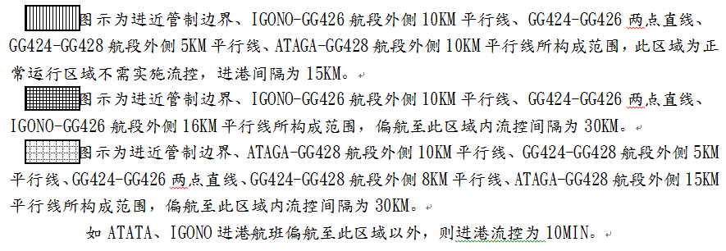
通行能力专家库示例（续）

Slide 51
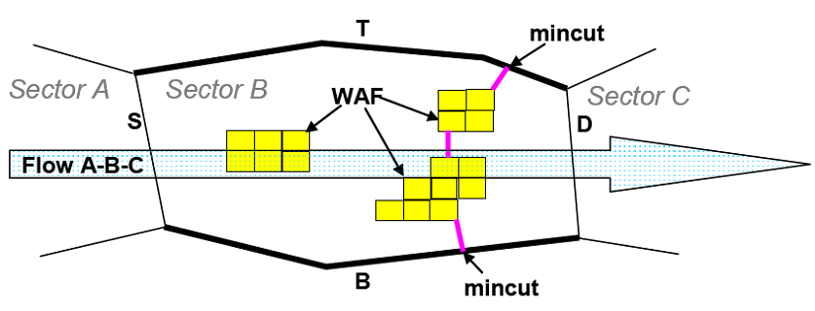
使用最小割／最大流方法计算
广州终端区、机场容量

Slide 52
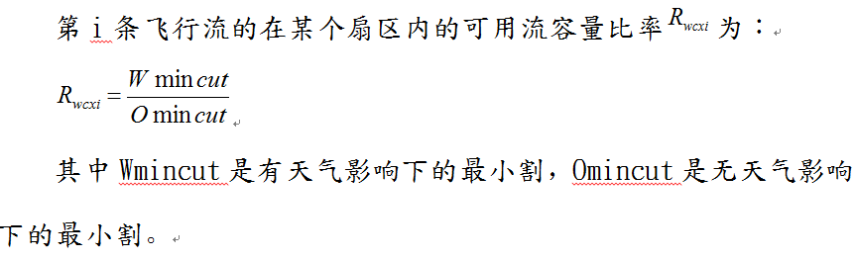
最小割／最大流方法（续）
扇区内的飞行流由于天气阻挡，可用空域变小，运用最大流最小割方法折算成可用流容量比率。

Slide 53
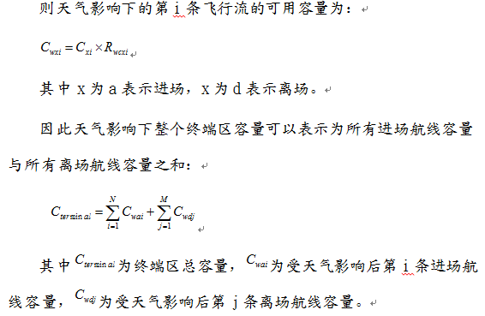
最小割／最大流方法（续）

Slide 54
广州终端区、机场容量计算
实时流量统计：
进场流量：34
进场走廊口流量：
IGONO：13 IDUMA：3 ATAGA：5 GYA：13 P270：0
离场流量：39
离场走廊口流量：
P268：0 LMN：17 VIBOS：7 YIN：15

Slide 55
广州终端区、机场容量计算（续）
飞越航线流量：
P50-GYA：0 GYA-SAREX：11 IDUMA-TEPID：12
MIPAG-TEPID：0 TEPID-SAREX：21 IDUMA-LMN：23
根据上述流量统计，设置容量评估相关参数如下：
晴朗时，终端区容量：65
进场分得容量：31
离场分得容量：34
飞越容量：34
跑道运行方向：02

Slide 56
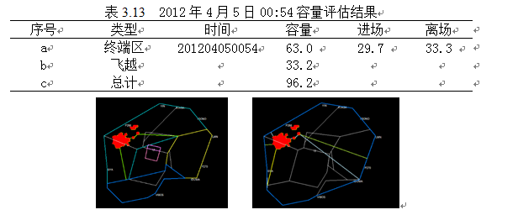
计算结果

Slide 57
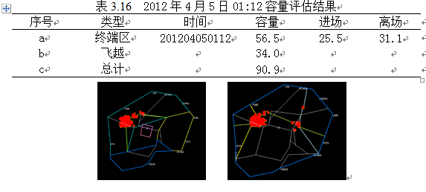
计算结果（续）

Slide 58
内容提要
民航中南空管局
项目背景
项目目标
项目研究思路
项目初步结果
后续工作计划
2015年10月第九届海峡两岸航空气象与飞行安全研讨会

Slide 59
后续工作计划
民航中南空管局
完善航班绕航预测因子算法；
完成对流天气规避模型和对流天气规避区域识别；
考虑0-2小时对流天气预报每隔10分钟更新一次的情况，研究每30分钟或1小时内终端区容量和机场容量的表现方法；
对广州终端区进场容量、白云机场进、离场容量进行验证，确立验证方案。
2015年10月第九届海峡两岸航空气象与飞行安全研讨会
Notes:
组织调研（用户、属地化机场、航空公司）

Slide 60


Thanks for your time！

